Slide 1
Ekonomia dla prawników
Podstawowe kategorie i czynniki wzrostu gospodarczego
Dr Daniel Butyter

Slide 2

Pojęcie wzrostu gospodarczego
Wzrost gospodarczy jest to proces wzrostu produkcji w gospodarce jako całości.
Miernik wzrostu gospodarczego to stopa wzrostu produkcji (tempo wzrostu produkcji)

Slide 3
PKB – podstawowy miernik wzrostu gospodarczego
PKB - wartość końcowych dóbr i usług wyprodukowanych w kraju w określonym czasie.
PKB nominalne a realne
PNB - Produkt Narodowy Brutto
PKN – Produkt Krajowy Netto
PKB per capita = PKB/ilość ludności

Slide 4
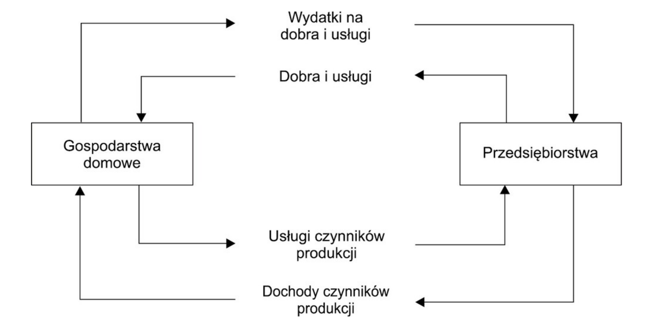
Model ruchu okrężnego w gospodarce
Gospodarka zamknięta
Gospodarstwa domowe przyznaczają swoje dochody na bieżące wydatki
Przedsiębiorstwa przeznaczają swoje dochody na zakupy czynników produkcji

Slide 5
PKB – podstawowy miernik wzrostu gospodarczego
3 metody obliczenia PKB:
1. Metoda sumowania produktów (tylko produkty finalne)
2. Metoda sumowania dochodów
3.Metoda sumowania wydatków

Slide 6
Struktura PKB Polski 2021-2023 (mln PLN)
 | 2021 | 2022 | 2023ª
Produkt krajowy brutto (ceny bieżące) | 2 661 518 | 3 100 850 | 3 401 610
Wartość dodana brutto ogółem (ceny bieżące) | 2 320 410 | 2 766 246 | 3 072 271
rolnictwo, leśnictwo, łowiectwo i rybactwo | 59 765 | 87 012 | 93 459
przemysł | 595 828 | 723 768 | 805 413
budownictwo | 162 332 | 181 106 | 217 009
handel; naprawa pojazdów samochodowych∆ | 369 961 | 428 506 | 438 639
transport i gospodarka magazynowa | 144 422 | 180 265 | 207 037
zakwaterowanie i gastronomia∆ | 30 809 | 44 370 | 52 824
informacja i komunikacja | 114 748 | 138 648 | 146 679
działalność finansowa i ubezpieczeniowa | 88 256 | 144 705 | 156 915
obsługa rynku nieruchomości∆ | 146 235 | 164 891 | 175 744
działalność profesjonalna, naukowa i techniczna | 131 011 | 144 731 | 161 174
administrowanie i działalność wspierająca∆ | 72 534 | 78 855 | 93 429
administracja publiczna i obrona narodowa; obowiązkowe zabezpieczenia społeczne | 127 556 | 144 495 | 167 225
edukacja | 109 998 | 120 117 | 135 064
opieka zdrowotna i pomoc społeczna | 128 251 | 138 026 | 167 543
działalność związana z kulturą, rozrywką i rekreacją | 17 765 | 20 680 | 24 752
pozostała działalność usługowa | 20 673 | 25 750 | 29 029
gospodarstwa domowe zatrudniające pracowników oraz wytwarzające produkty na własne potrzeby∆ | 266 | 321 | 336

Slide 7
PKB (Metoda sumowania produktów)
polega na sumowaniu wartości produktów i usług wytworzonych w danej gospodarce w ciągu roku (trzeba uważać na to, aby nie dodawać wielokrotnie tych samych elementów)
Przykład (chleb - mąka - zboże) (10-5-2 zł.)
Dwa sposoby uniknięcia wielokrotnego liczenia tych samych elementów (sumowanie wartości dóbr finalnych oraz sumowanie wartości dodanej)
Dobro finalne – produkty i usługi nabywane przez ostatecznego użytkownika.
Dobro pośrednie - dobra wykorzystywane dla produkcji kolejnych dóbr.

Slide 8
PKB (Metoda sumowania produktów)
Wartość dodana – przyrost wartości dobra, który jest rezultatem danego procesu produkcji (wartość dobra pomniejszona o sumę kosztów).

Slide 9
PKB (metoda sumowania dochodów)
Dochody z czynników produkcji to płace (siła robocza), renty (ziemia), procenty (kapitał) i zyski (biznes).
Uwzględniamy tylko te dochody, które powstają w związku z wytwarzaniem produktów i usług.
Płatności transferowe (emerytury, renty, zasiłki, stypendia i inne płatności) nie włączamy do rachunku.

Slide 10
PKB (Metoda sumowania wydatków)
Ta metoda polega na sumowaniu wydatków na dobra finalne wytworzone przez przedsiębiorstwa krajowe:
wydatki na dobra konsumpcyjne (C)
wydatki na krajowe dobra inwestycyjne (I)
wydatki rządowe na finalne produkty i usługi (G)
Wydatki zagraniczne na krajowe dobra eksportowane (X)

Slide 11
PKB – podstawowy miernik wzrostu gospodarczego
Produkt krajowy brutto jest pewną miarą wielkości produkcji wytworzonej w gospodarce w określonym przedziale czasowym (zazwyczaj w okresie 1 roku).
https://stat.gov.pl/wskazniki-makroekonomiczne/
https://data.worldbank.org/indicator/NY.GDP.MKTP.CD?locations=PL

Slide 12
PKB Polski (opracowanie na podstawie GUS)
dane w mln. PLN | 2011 | 2012 | 2013 | 2014 | 2015 | 2016 | 2017 | 2018 | 2019 | 2020 | 2021 | 2022 | 2023
Dochód narodowy (ceny bieżące) | 1 496 791 | 1 551 426 | 1 573 646 | 1 635 483 | 1 731 513 | 1 778 261 | 1 898 758 | 2 036 989 | 2 192 953 | 2 276 216 | 2 545 149 | 2 979 054 | 3 272 093
PKB (ceny bieżące) | 1 553 641 | 1 612 739 | 1 630 126 | 1 700 552 | 1 798 471 | 1 853 205 | 1 982 794 | 2 126 506 | 2 288 492 | 2 362 909 | 2 661 518 | 3 100 850 | 3 401 610
opracowanie na podstawie danych GUS

Slide 13
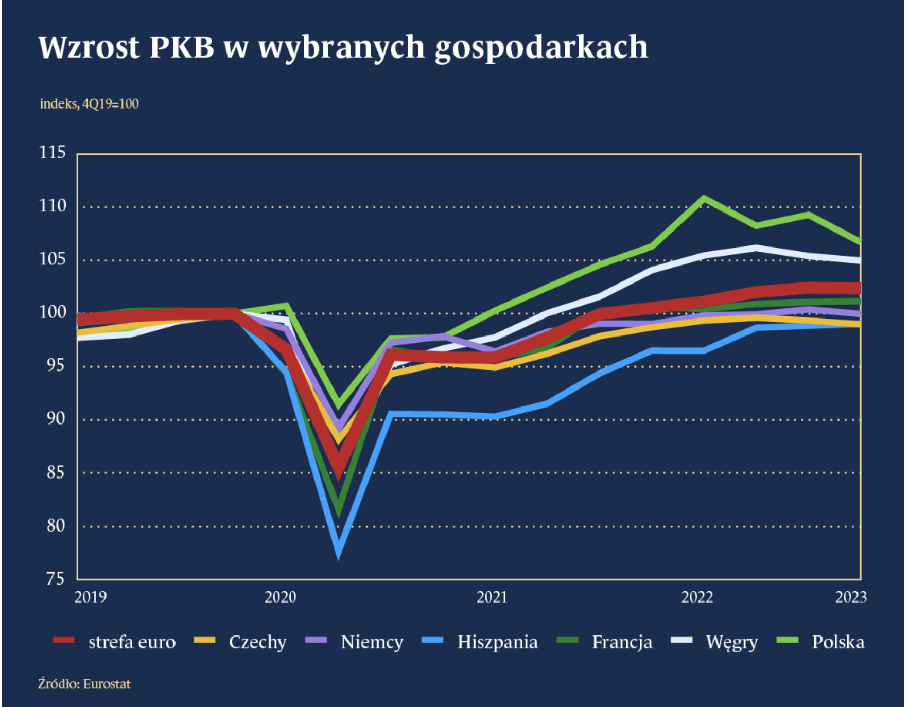
PKB Polski, Ukrainy i Czech

Slide 14
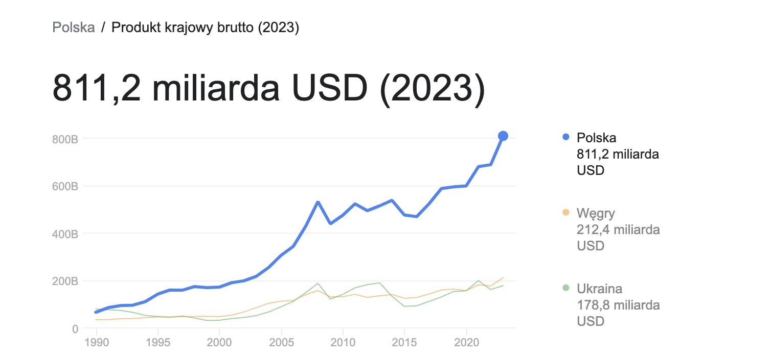
PKB Polski, Ukrainy i Czech

Slide 15
Wady PKB
Nie uwzględnia nierówności dochodowych mieszkańców.
Nierejestrowana produkcja (szara strefa) - przykład pomocy domowej.
Wypoczynek.
Efekty zewnętrzne.
Nie odzwierciedla jakości usług.

Slide 16
Alternatywa dla PKB
Miara dobrobytu ekonomicznego – PNB + szacunkowe wielkości wyrażające równowartość czasu wolnego + produkcja nierejestrowana + infrastruktura publiczna + prywatne dobra trwałe - szacunkowe wartości związane z zanieczyszczeniem środowiska oraz wydatki na obronę narodową i dojazdy do pracy.
HDI
oczekiwana długość życia;
średnia liczba lat edukacji otrzymanej przez mieszkańców w wieku 25 lat i starszych;
oczekiwana liczba lat edukacji dla dzieci rozpoczynających proces kształcenia;
dochód narodowy per capita w USD (liczony według parytetu siły nabywczej danej waluty).

Slide 17
Podażowe i popytowe determinanty dochodu narodowego
Ujęcie podażowe (pełne wykorzystanie czynników produkcji) - produkcja w gospodarce zależy od zdolności wytwórczych gospodarki, a więc możliwości kreowania podaży dóbr.
Rozmiar zdolności wytwórczych gospodarki wyznacza poziom dochodu narodowego.

Slide 18
Podażowe i popytowe determinanty dochodu narodowego
Ujęcie popytowe (niepełne wykorzystanie czynników produkcji) - produkcja w gospodarce wyznacza się nie przez rozmiar zdolności wytwórczych, lecz przez stopień wykorzystania czynników produkcyjnych.
Stopień wykorzystania zdolności wytwórczych gospodarki zależy od popytu na dobra.
Produkcja (dochód narodowy) faktycznie wytwarzana w gospodarce zależy od łącznego (globalnego) popytu na dobra.

Slide 19
Determinanty dochodu narodowego w okresie krótkim
Produkcja potencjalna a produkcja faktyczna.
Konsumpcja
Inwestowanie
Wydatki państwowe
Eksport netto

Slide 20
Determinanty dochodu narodowego w okresie długim
W długim okresie czynnikami determinującymi poziom i wzrost dochodu narodowego są
nakłady kapitału
nakłady pracy
postęp technologiczny
Model wzrostu Solowa Y=F (Z, K, A)

Slide 21
Dziękuję za uwagę

